Slide 2
„Samodzielność-Aktywność-Mobilność” nowe programy PFRON
Mieszkanie dla absolwenta,
Dostępne mieszkanie,
Wspomagane Społeczności Mieszkaniowe (17 mln zł dla NGO z Lubuskiego, 6 grudnia pierwsza umowa z Fundacją Stephanus na 5 mln zł, mieszkania powstaną w Gralewie, gm. Santok),
Mobilność osób z niepełnosprawnością. (500 mln zł w całej Polsce).

Slide 3
Programy i zadania PFRON – pomoc dla indywidualnych osób z niepełnosprawnościami
Aktywny samorząd,
Refundacja składek ZUS i KRUS,
Dofinansowanie do wynagrodzeń,
Dofinansowanie turnusów rehabilitacyjnych,
Dofinansowanie przedmiotów ortopedycznych i środków pomocniczych,
Likwidacja barier w komunikowaniu się oraz barier architektonicznych i technicznych,
Dotacja na założenie działalności gospodarczej.

Slide 4
Wypożyczalnia technologii wspomagających dla osób z niepełnosprawnością
Kto może wypożyczyć sprzęt?
Każdy, kto:
ma ważne orzeczenie o niepełnosprawności (czyli orzeczenie wydawane dzieciom do 16 roku życia) lub orzeczenie o znacznym lub umiarkowanym stopniu niepełnosprawności,
w ciągu 12 miesięcy przed dniem przed dniem złożenia wniosku o wypożyczenie technologii wspomagającej nie otrzymał ze środków PFRON albo NFZ dofinansowania na zakup takiej samej technologii wspomagającej jak ta, która chce wypożyczyć.
w programie nie obowiązuje limit wieku.

Slide 5
Wniosek powinien być złożony w formie elektronicznej w Systemie Obsługi Wsparcia (SOW).
https://sow.pfron.org.pl/

Slide 6
Dostępna przestrzeń publiczna – 2,869 306,44 zł
Dom Pomocy Społecznej w Dobiegniewie,
Powiat Gorzowski,
Przedszkole Miejskie nr 30 w Gorzowie Wlkp.,
Gmina Żary,
Starostwo Powiatowe w Zielonej Górze,
Gmina Kargowa,
Dom Pomocy Społecznej w Glińsku,
Dom Pomocy Społecznej w Kostrzynie nad Odrą,
Miasto Gorzów Wielkopolski,
Powiatowy Urząd Pracy w Sulęcinie,

Slide 7
Powiatowy Urząd Pracy w Międzyrzeczu,
Centrum Usług Opiekuńczych w Zielonej Górze,
Parafia Ewangelicko Augsburska w Gorzowie Wlkp.,
Parafia Rzymsko-Katolicka pw. Św. Stanisława Kostki w Sulechowie,
Gmina Świdnica,
Gmina Żagań Wiejska,
Specjalny Ośrodek Szkolno-Wychowawczy w Sulęcinie,
Ośrodek Pomocy Społecznej w Gozdnicy,
Szpital Na Wyspie w Żarach Sp. z o.o.,
Szpital Uniwersytecki im, Karola Marcinkowskiego w Zielonej Górze sp. z o. o..
Powiatowe Centrum Zdrowia Sp. z o.o. w Drezdenku.
Samodzielny Publiczny Zakład Opieki Zdrowotnej w Sulechowie.

Slide 8
Prosty język – dlaczego to jest ważne?
Prosty język to sposób mówienia i pisania, dzięki któremu zwykły człowiek rozumie tekst po pierwszej lekturze.
Przeciętny czytelnik:
woli krótkie zdania i proste struktury,
nie rozumie trudnych wyrazów (obcych, fachowych, abstrakcyjnych, książkowych),
niewiele czyta (w 2020 r. 58% badanych nie przeczytało żadnej książki w całości ani jej fragmentu),
jest pogrążony w szumie informacyjnym,
często czyta w niesprzyjających warunkach (w ruchu, hałasie, niewygodnej pozycji),
jest raczej słabo wykształcony.

Slide 9
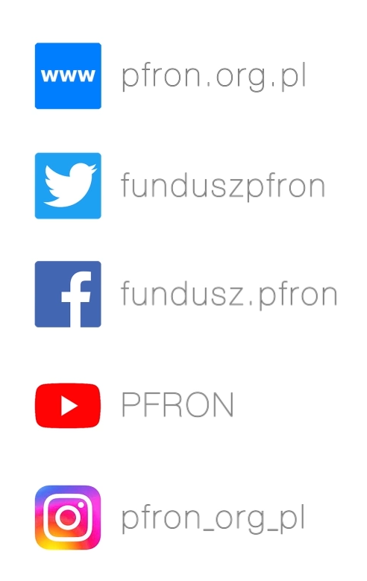
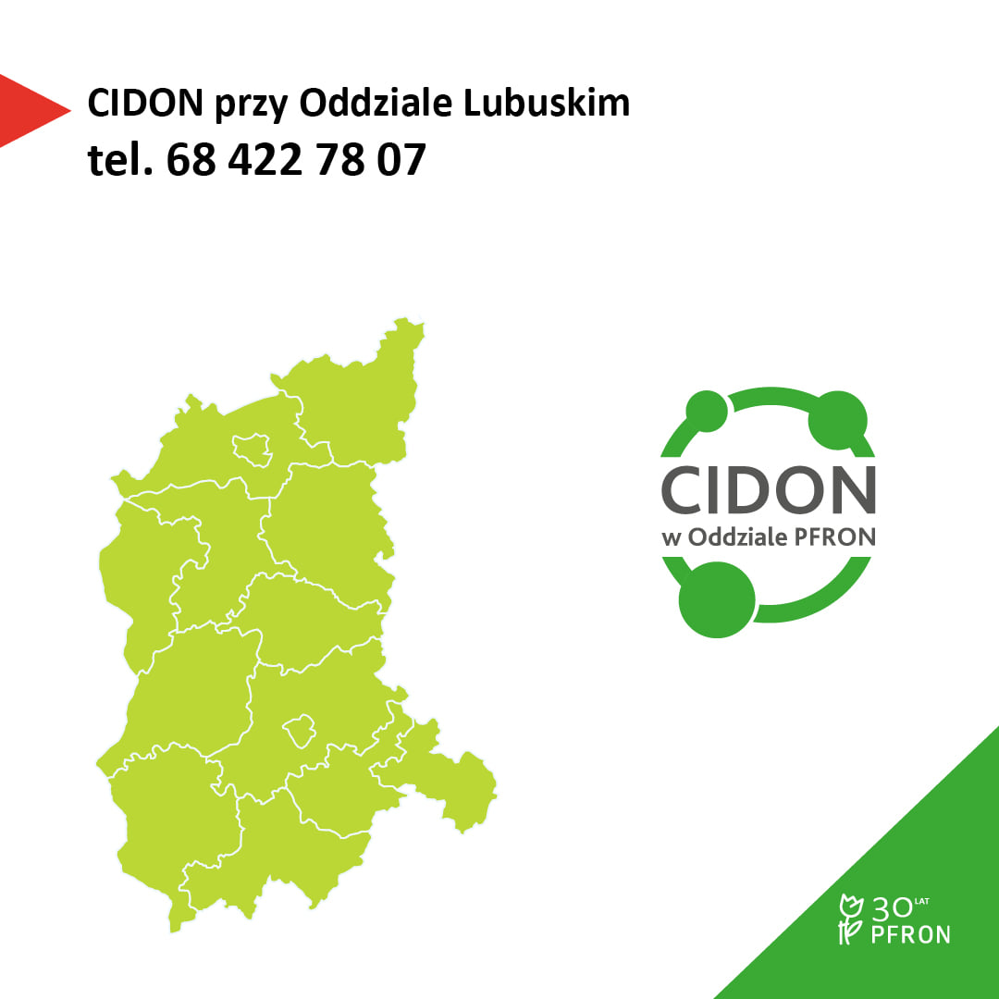
Zapraszamy do kontaktu z Centrum Informacyjno-Doradczym dla osób z niepełnosprawnością (CIDON):
Piotr Natkański, tel. 68 422 78 07 lub 25, e-mail: cidon.lubuskie@pfron.org.pl
Facebook: PFRON Oddział Lubuski, Twitter: @LubuskiPFRON

